Slide 1
ICS小测1 7-8讲 讲解
汪苏轶

Slide 2
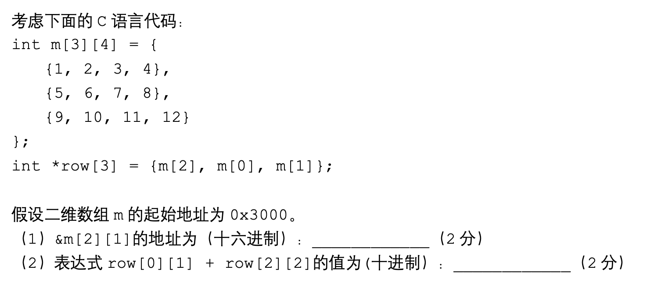
7.1 数组

Slide 3
7.1 数组
考察二维数组的存储。回忆二维数组的存储方式：
对于数组 T A[R][C]，会现在内存中分配一段连续的，长为 R*C*sizeof(T) 的区域。
二维数组按照行优先存储方式，A[i][j] 存储在 A+(i*C+j)*sizeof(T) 开始的 sizeof(T) 个 byte 内。
对于这个题的第一问，要计算 m[2][1] 的地址：
i*C+j=2*4+1=9。因此 m[2][1] 的地址在 m 之后的 9*sizeof(int)=36 个 byte。
所以答案为 0x3000+0x24 = 0x3024。

Slide 4
7.1 数组
int *row[3] = {m[2], m[0], m[1]};
row 是一个长度为 3 的指针数组，三个指针分别指向 m[2], m[0], m[1] 的首地址。
因此 row[0][1] = *(row[0] + 1) = *(m[2] + 1) = m[2][1] = 10。
同理 row[2][2] = *(row[2] + 2) = *(m[1] + 2) = m[1][2] = 7。
因此最终答案为 10+7 = 17。

Slide 5
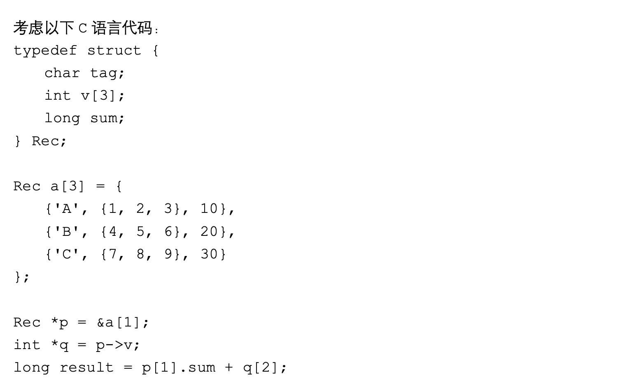
7.2 结构体

Slide 6
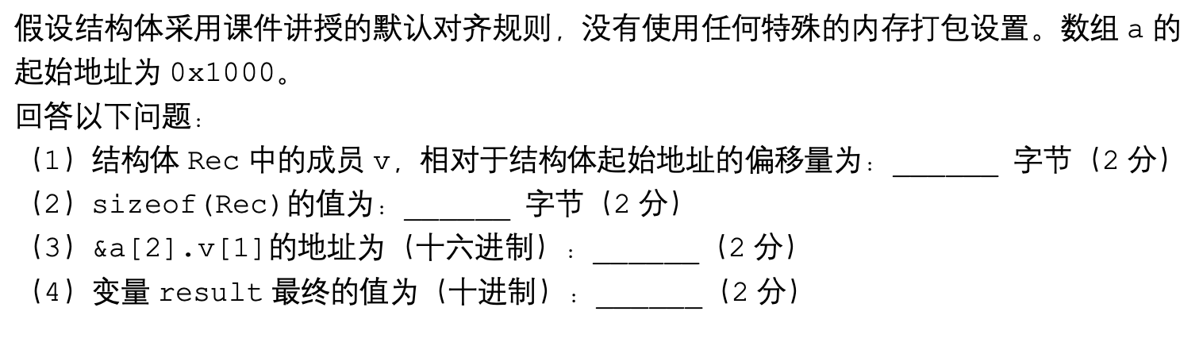
7.2 结构体

Slide 7
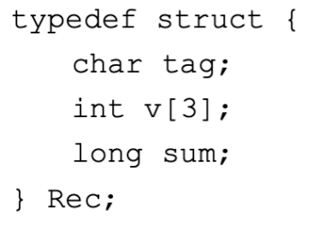
7.2 结构体
回忆数据的对齐方式：一个 K 字节的数据类型，其起始地址必须是 K 的倍数。
因此在本题定义的结构体中，每个变量的地址分别是：
  tag: 0
  v[3]: 4~15
  sum: 16~23
因此 v 相对于结构体起始地址的偏移量是 4。
sizeof(Rec) 的大小必须是最大数据类型大小的倍数，
也就是 8 的倍数，因此答案为 24。

Slide 8
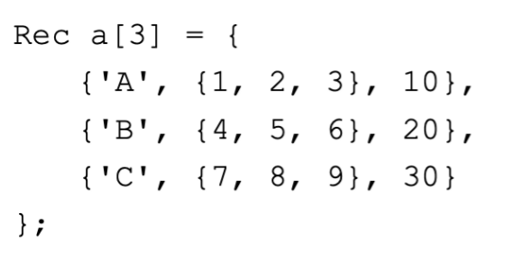
7.2 结构体
下一问要求 &a[2].v[1] 的起始地址。
根据前面的计算，sizeof(Rec) = 24，因此 a[2] 的起始地址就是 &a + 2 * sizeof(Rec) = 0x1000 + 48。
然后 v 相对于结构体起始地址的偏移量是 4，因此 &a[2].v = &a[2] + 4 = 0x1000 + 52。
再计算 &a[2].v[1] = &a[2].v + 1 * sizeof(int) = 0x1000 + 56 = 0x1038。

Slide 9
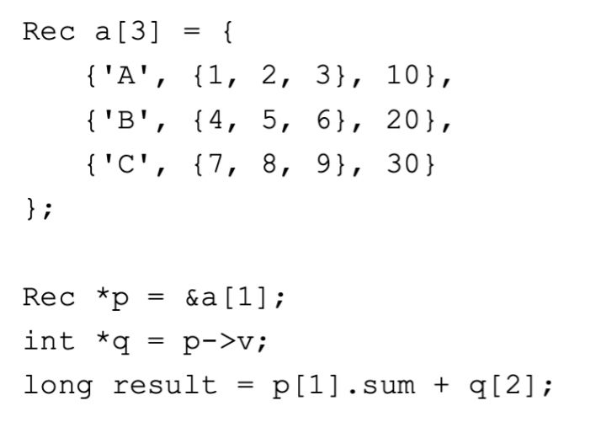
7.2 结构体
最后一题需要求 p[1].sum + q[2] 的值。
首先 p 指向 a[1]，因此 p[1] = p + sizeof(Rec)，因此定位到的是 a[2] 的起始位置。所以 p[1].sum = a[2].sum = 30。
q 定位的是 p -> v 也就是 a[1].v，所以 q[2] 就是 a[1].v[2] = 6。
因此 result = 30+6 = 36。

Slide 10
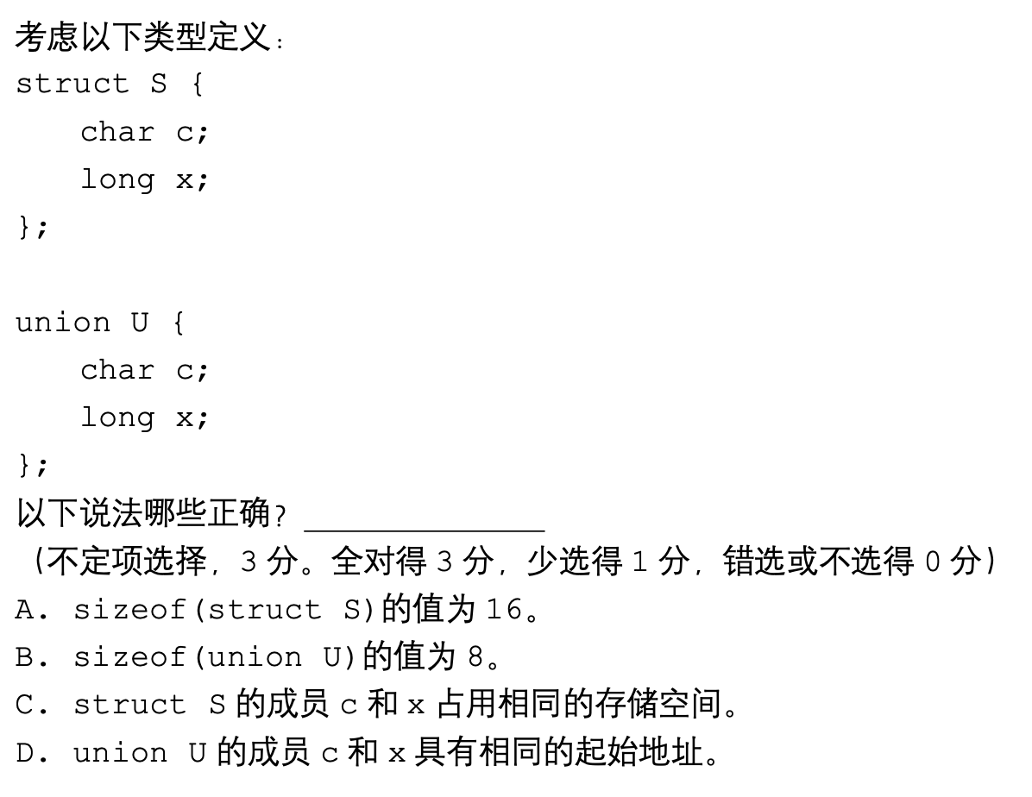
8.1 结构与联合

Slide 11
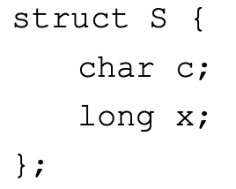
8.1 结构与联合
先考虑 A C 两个选项，根据 struct 里面的数据对齐方式，sizeof(long) = 8，因此 x 的起始位置必须是 8 的倍数。
  c: 0
  x: 8~15
因此 sizeof(struct S) = 16。A 选项正确。
显然对于 struct，c 和 x 占用的存储空间是不同的， C 错误。

Slide 12
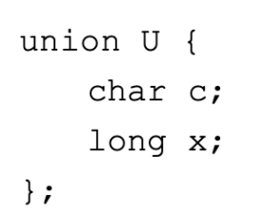
8.1 结构与联合
再看 B D 两个选项。
对于 union，两个变量占用的存储空间的起始地址是一样的，因此 D 选项正确。
此时 unoin 的大小是两个变量大小的较大值，因此 sizeof(U) = max(sizeof(char), sizeof(x)) = 8，B 选项正确。
最终选择 ABD。

Slide 13
8.1 结构与联合
知识点回顾：
结构体：成员分别存储。
成员按声明顺序排列，中间可能有填充，末尾也可能有填充。因此，结构体大小不一定等于各成员大小之和。
联合体：成员共享存储空间。
所有成员的起始地址相同，但各成员自身的大小可以不同。本题中，c 使用共享空间的第 1 个字节，x 使用全部 8 个字节。修改一个成员可能影响另一个成员所对应的存储内容。
计算大小时，要同时考虑容量和对齐。
在本题采用的默认对齐规则下，结构体与联合体的对齐要求都取成员对齐要求的最大值，总大小还要是该对齐值的整数倍。联合体的大小通常可按“最大成员大小，再按对齐要求向上取整”计算。

Slide 14
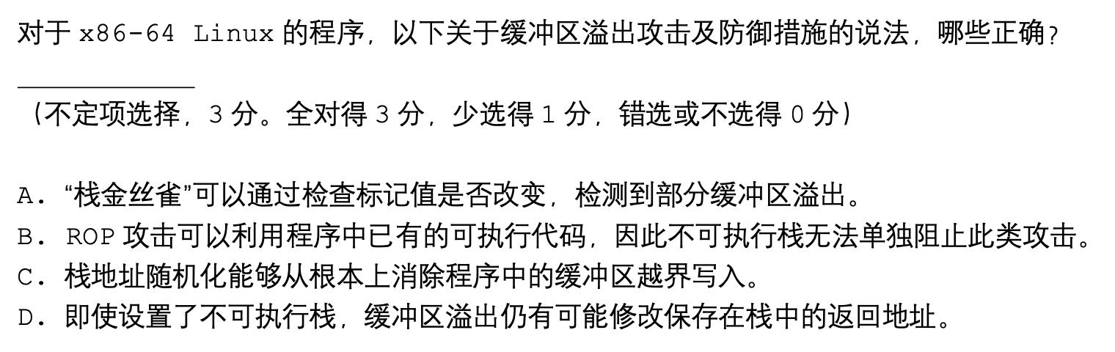
8.2 防御技术

Slide 15
8.2 防御技术
A. “栈金丝雀”是在栈中放置的一个保护值，通常位于局部缓冲区与保存的控制信息之间。函数返回前，程序会检查这个值是否被修改。
如果缓冲区溢出覆盖了金丝雀，检查就能发现异常，通常会终止程序。
但它只能检测部分溢出：没有覆盖金丝雀的越界写入，就可能无法被它发现。因此，选项中的“部分”是准确的。
B. ROP 会复用程序或已加载库中现有的可执行指令片段，组合出攻击者想要的行为。
不可执行栈禁止的是把栈中的数据作为指令执行。ROP 执行的指令位于已有的可执行代码区域，因此不可执行栈无法单独阻止 ROP。

Slide 16
8.2 防御技术
C. 栈地址随机化属于地址空间布局随机化的措施，使攻击者更难预测栈中数据的地址，从而增加攻击难度。
但是，地址随机化不会修复程序的越界写入问题。如果程序没有正确检查缓冲区边界，越界写入仍然可能发生。因此，“从根本上消除”的说法错误。
D. 不可执行栈限制的是栈内存的执行权限，并不禁止程序向栈中写入数据。
因此，存在漏洞时，缓冲区溢出仍然可能覆盖保存在栈中的返回地址。被修改后的返回地址还可能指向已有的可执行代码。
因此答案选择：ABD。

Slide 17
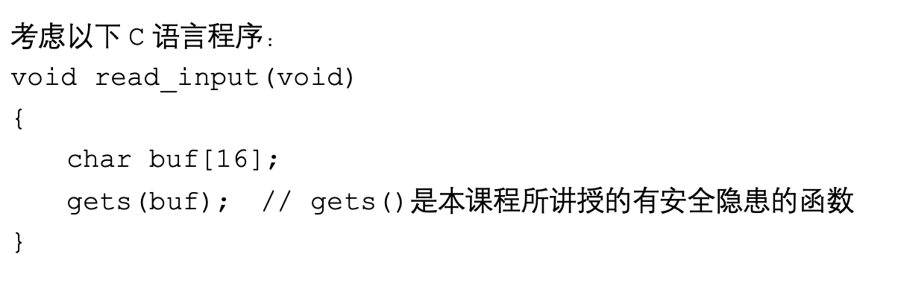
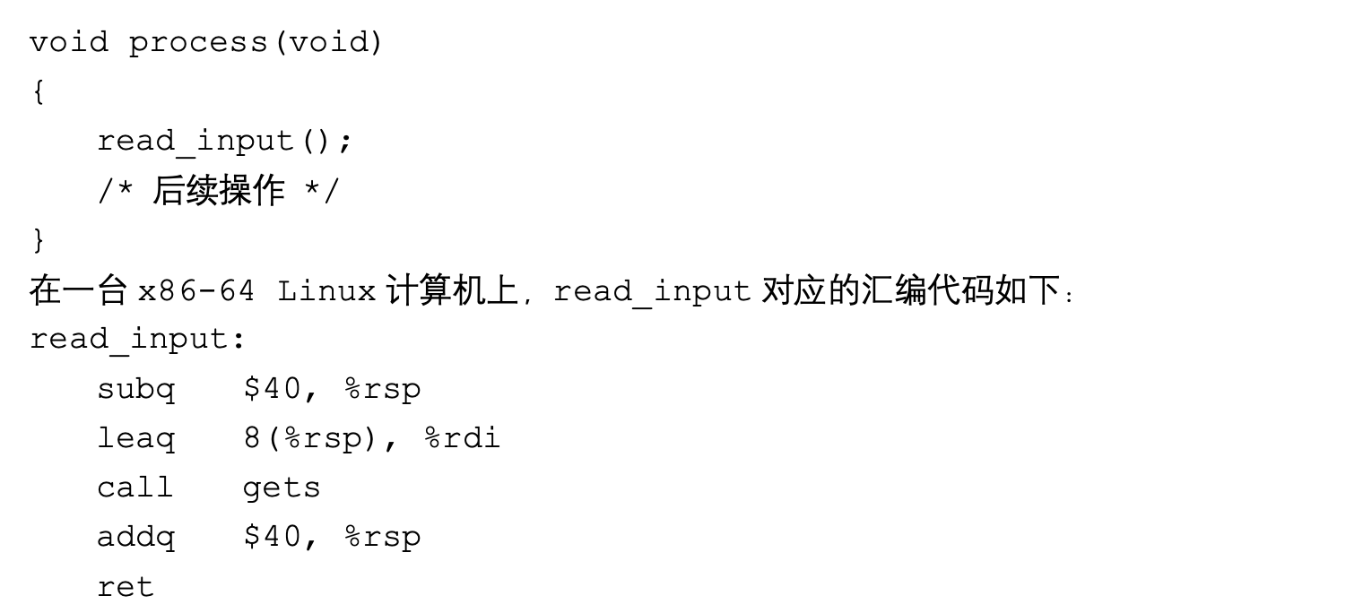
8.3 缓冲区攻击

Slide 18
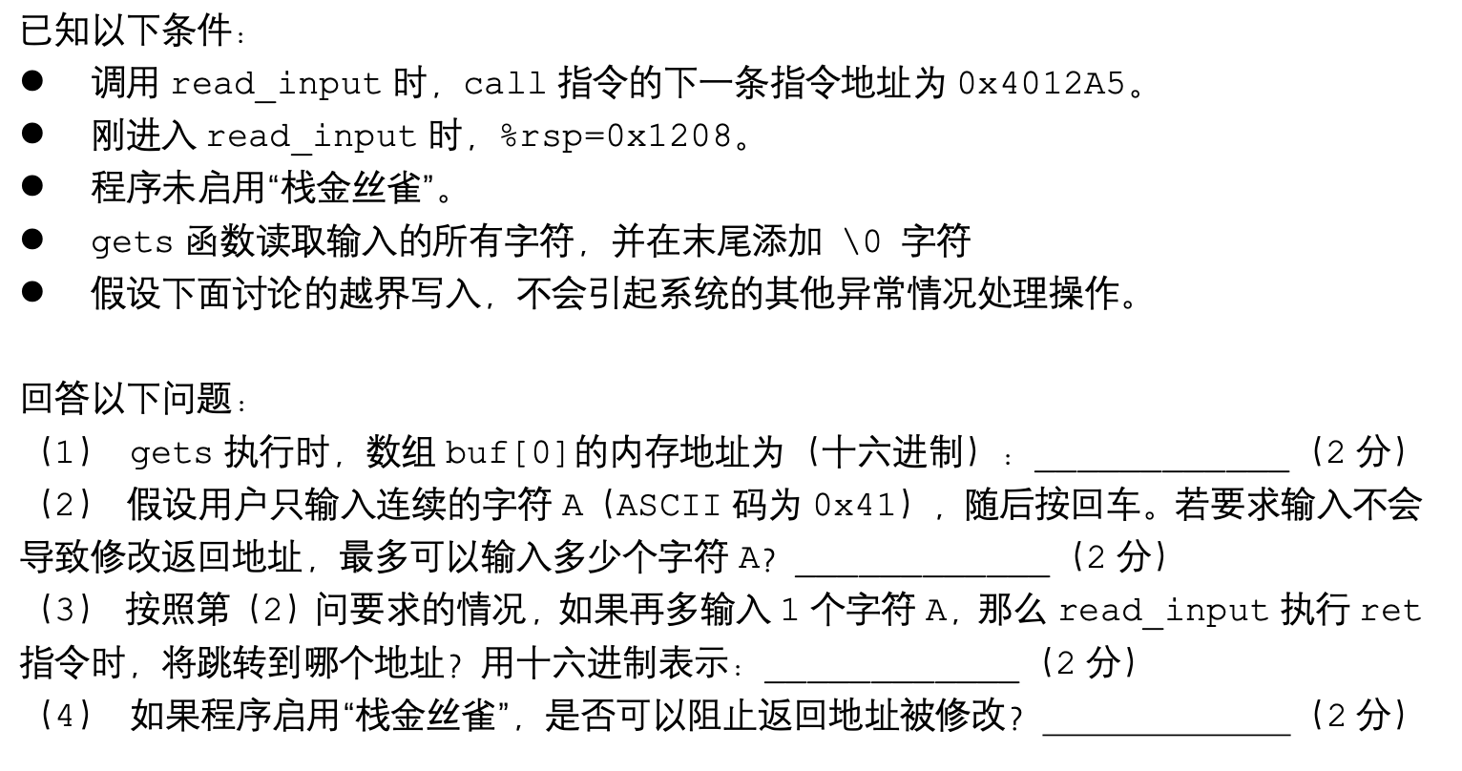
8.3 缓冲区攻击

Slide 19
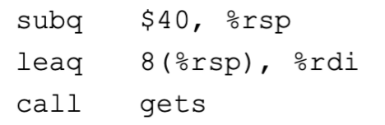
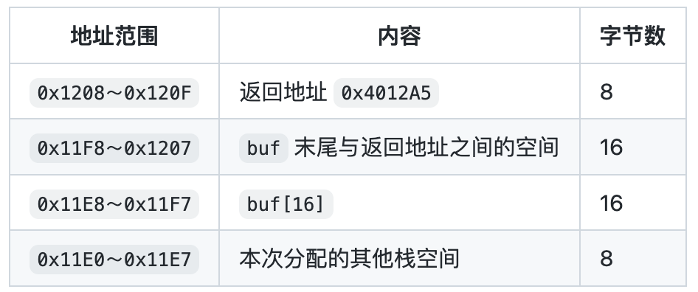
8.3 缓冲区攻击
阅读这一段代码。
在进入 read_input 之后，先把 %rsp 减了 40，然后赋值 %rdi 为 %rsp + 8。
因此在 call gets 的时候，传入的参数 %rdi 应该是 0x1208 - 40 + 8 = 0x11E8。
第二问要求最多可以输入多少个 A。注意返回起始地址和 buf 的首地址之间相差 0x1208-0x11E8 = 32 字节。因此从 buf 首地址开始偏移 0～31 的字节都可以被修改。
注意末尾有 \0，所以可以输入 31 个 A。

Slide 20
8.3 缓冲区攻击
由于 x86-64 采用小端存储，因此原本的地址分配是：
地址： 0x1208 0x1209 0x120A 0x120B … 0x120F
原值： A5 12 40 00 … 00
如果多输入一个 A，那么会把最低一个地址修改为 \0 的 ascii 码也就是 00。
修改后： 00 12 40 00 … 00
所以运行结束后会跳转到 0x401200。

Slide 21
8.3 缓冲区攻击
如果启用栈金丝雀，他可以在检测到金丝雀值被破坏之后，终止程序。
但是金丝雀值存放在局部缓冲区与返回地址之间。因此连续的越界写入依旧可以覆盖了金丝雀值之后把返回地址也给覆盖了。所以答案为 否。
金丝雀值不能阻止返回地址被修改，只是能在检测到被修改之后阻止返回。

Slide 22
8.3 缓冲区攻击
知识点回顾：
call 与 ret： 在这里，call 将下一条指令的地址作为 8 字节返回地址压栈；ret 从栈顶取出返回地址并跳转。
栈与缓冲区写入方向： 栈分配空间时 %rsp 向低地址移动，但 buf[0]、buf[1]…… 按地址递增排列，因此连续越界写入可能覆盖更高地址处的返回地址。
字符串结束符： 输入 n 个普通字符，gets 实际需要写入 n + 1 字节。第（3）问覆盖返回地址的是末尾的 '\0'，不是字符 A。
小端存储： 返回地址最低地址处存放最低有效字节，因此将 A5 改成 00，会把 0x4012A5 改为 0x401200。

